Slide 1

ГКОУ ЛО "Сланцевское специальное учебно-воспитательное учреждение закрытого типа"
Экскурсия на автомобильный завод Hyundai Motor Manufacturing Russia ООО
12.09.2018 г.

Slide 2
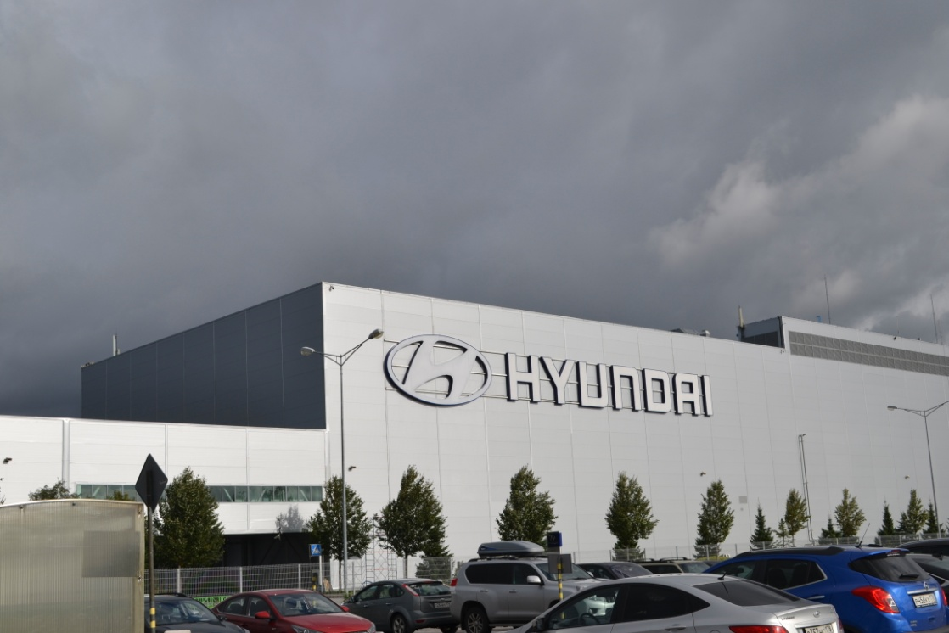
Очень интересной оказалась экскурсия на автомобильный завод Hyundai Motor Manufacturing Russia ООО, организованная в рамках реализации проекта «ПУТЬ В ПРОФЕССИЮ» при поддержке «Фонда поддержки детей, находящихся в трудной жизненной ситуации».
Ребят провели по цехам завода, показали, как изготавливаются автомобили марки «Hyundai». Познакомились с рабочими профессиями, увидели своими глазами, как работают специалисты по сборке автомобилей на конвейере.

Slide 3

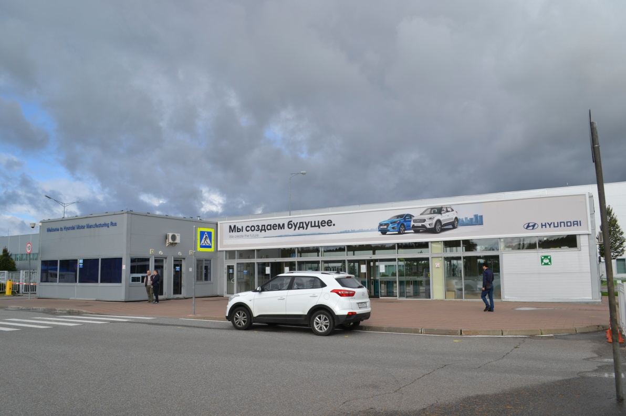
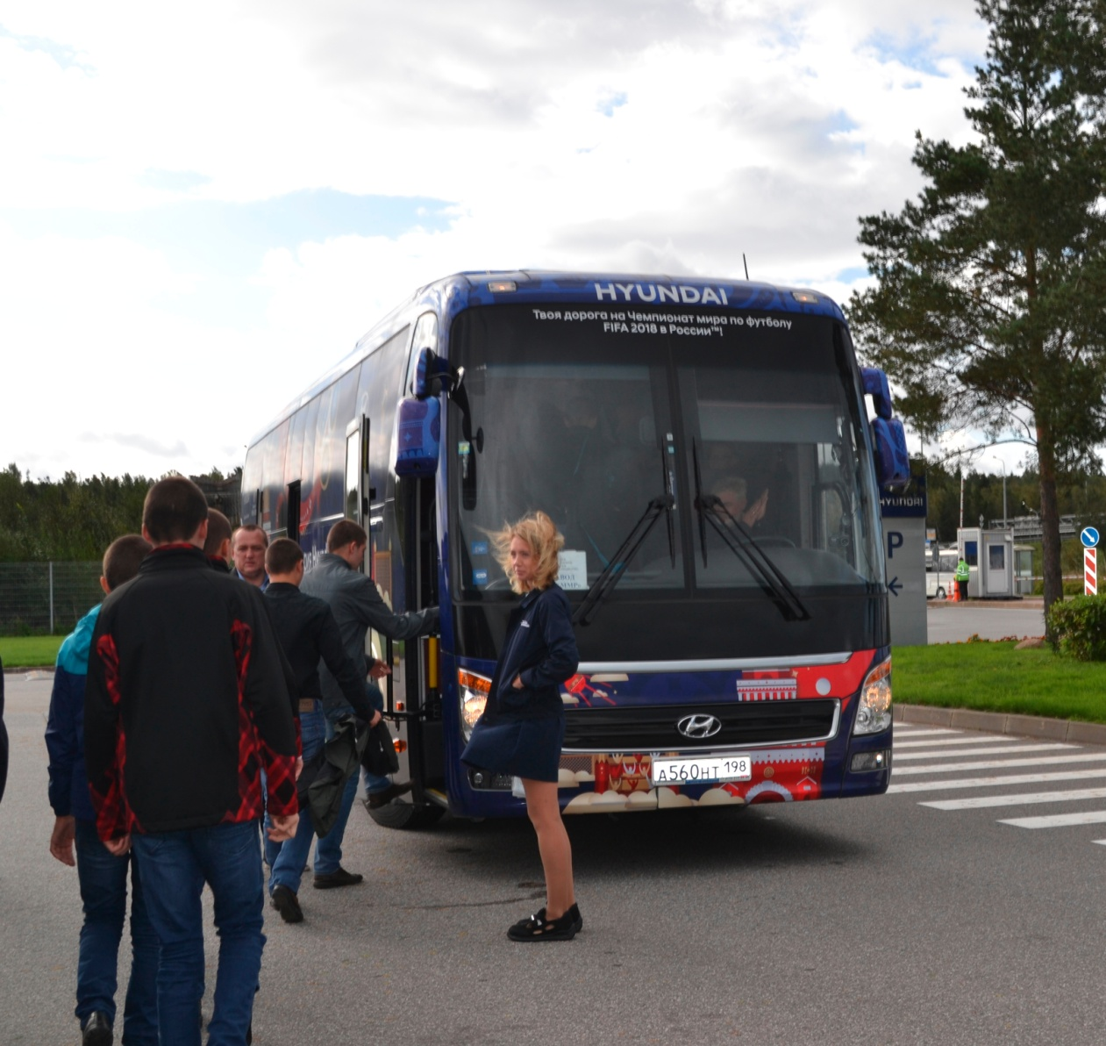
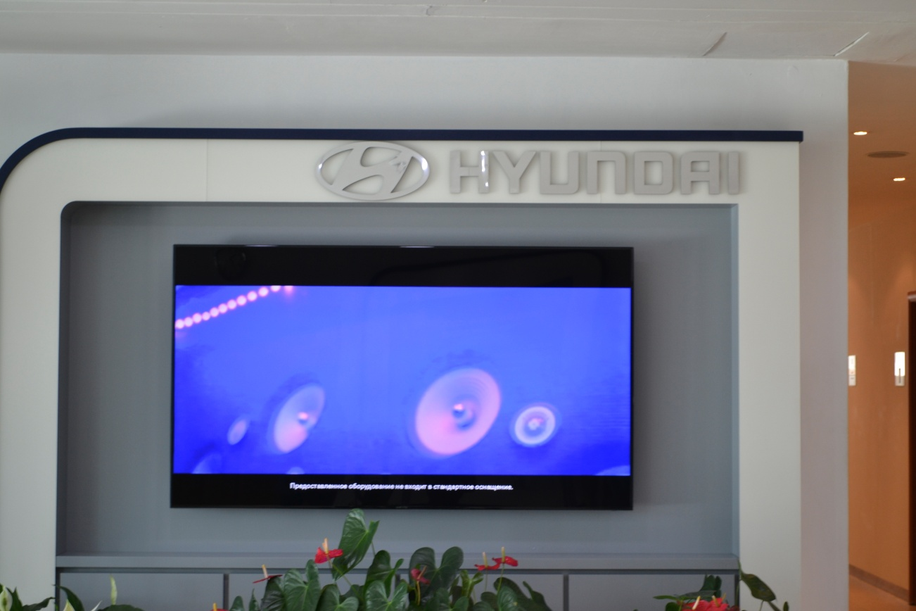

Slide 4
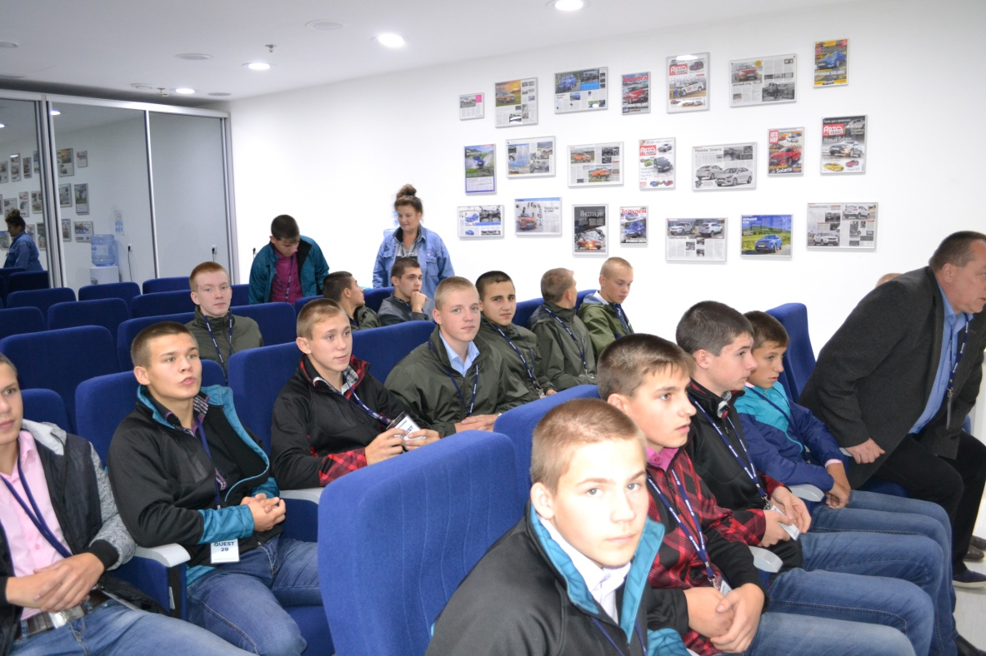
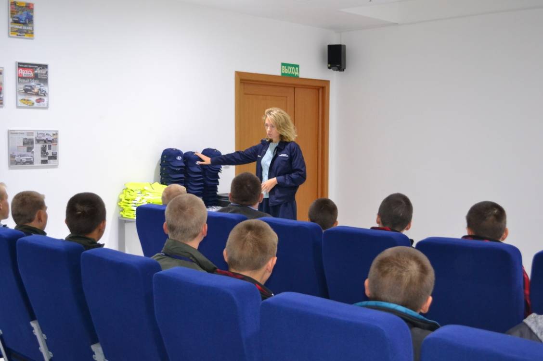
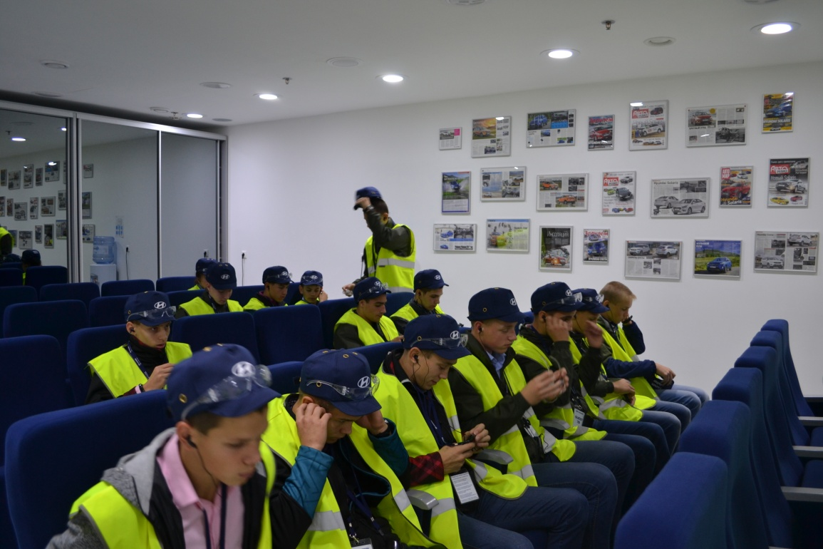

Slide 5
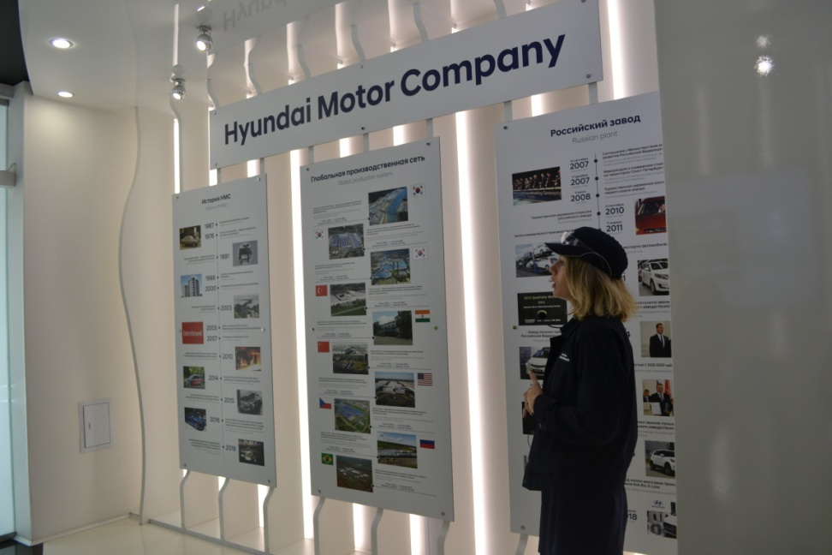
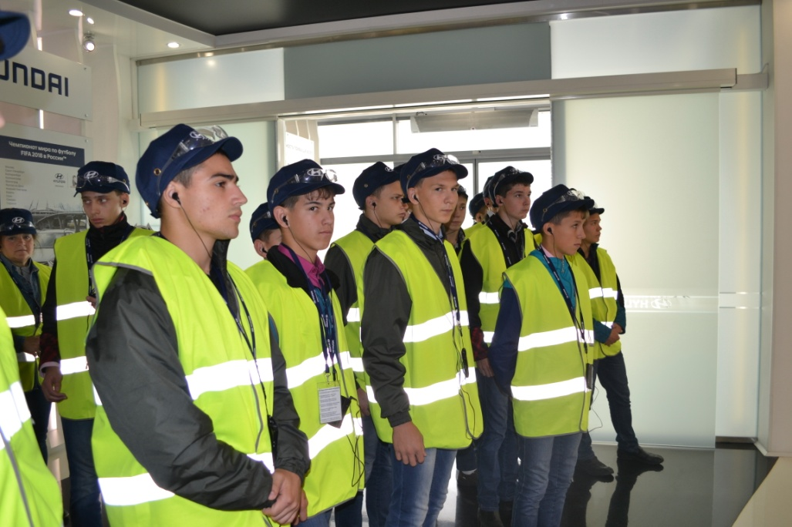
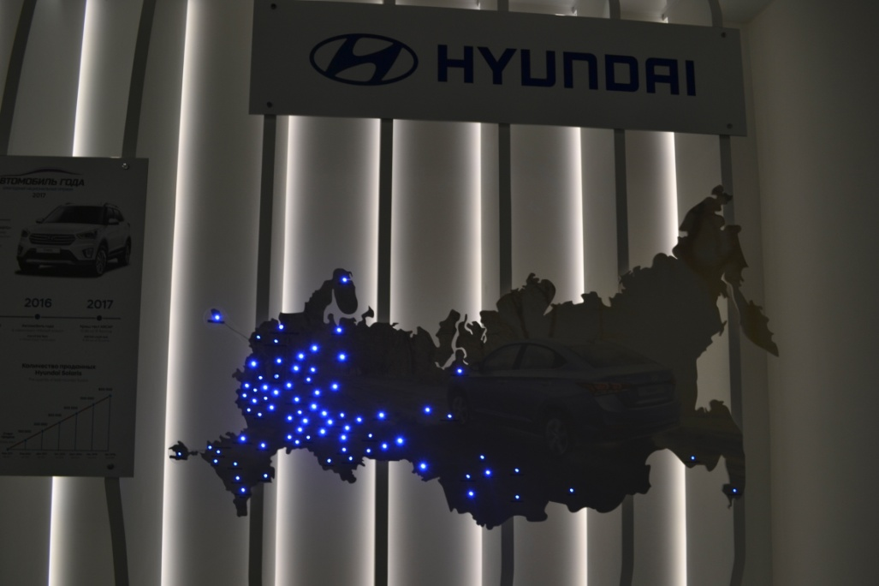

Slide 6
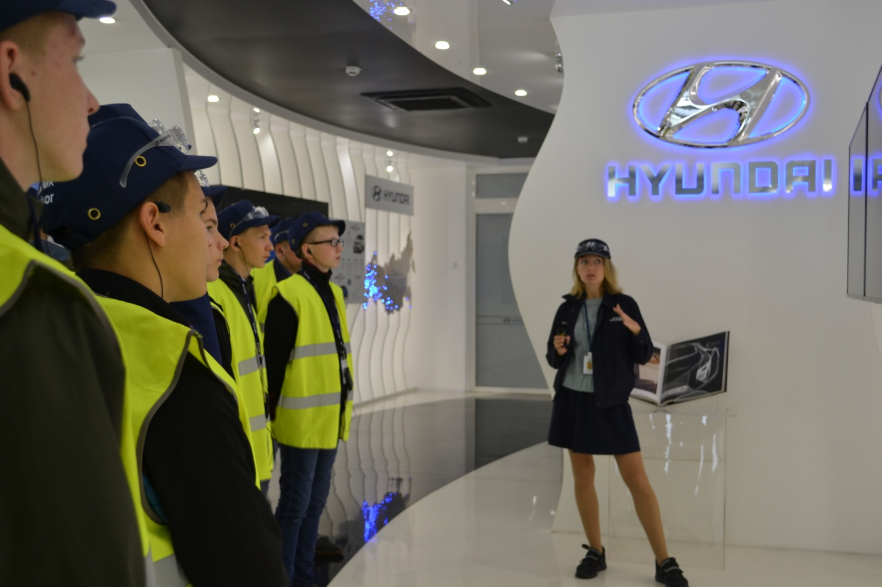
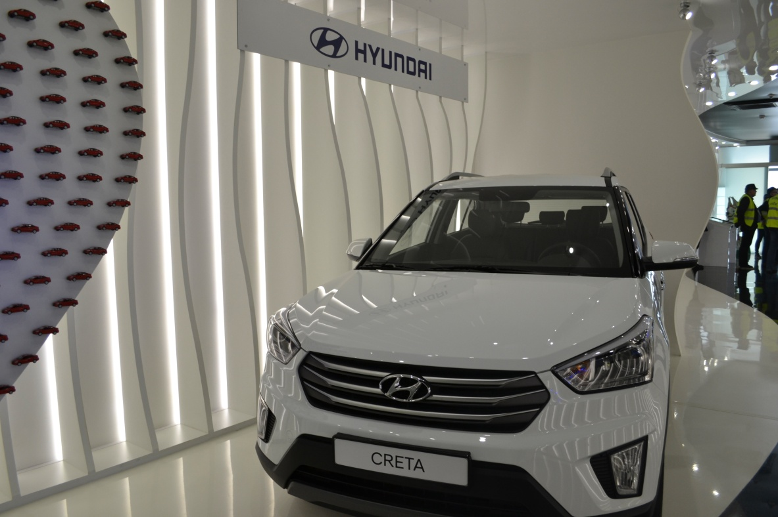
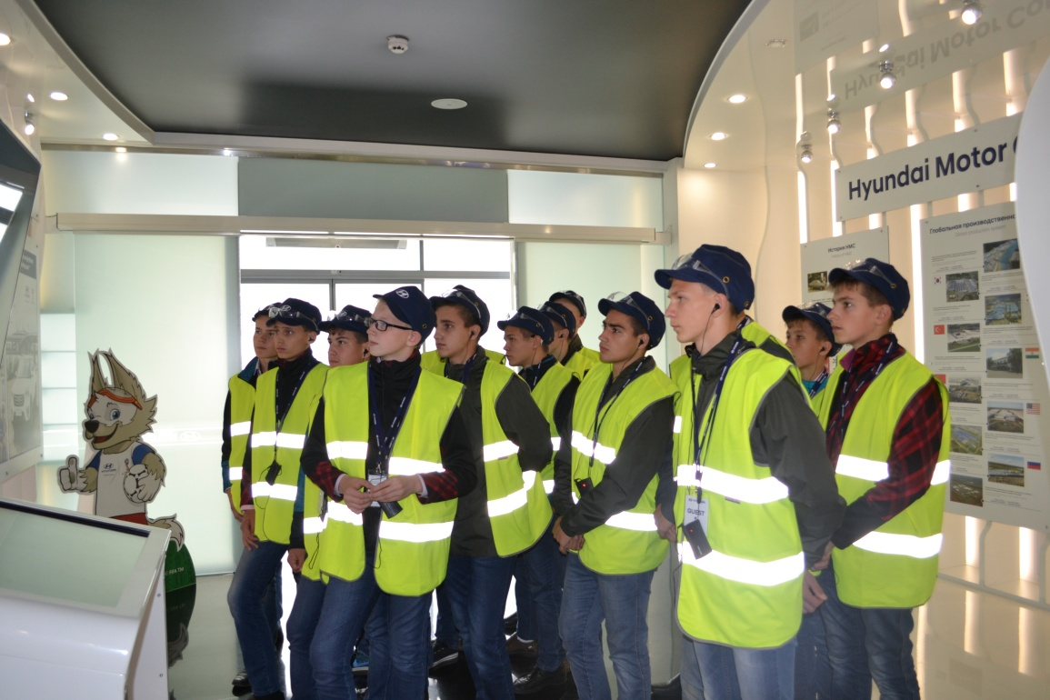

Slide 7
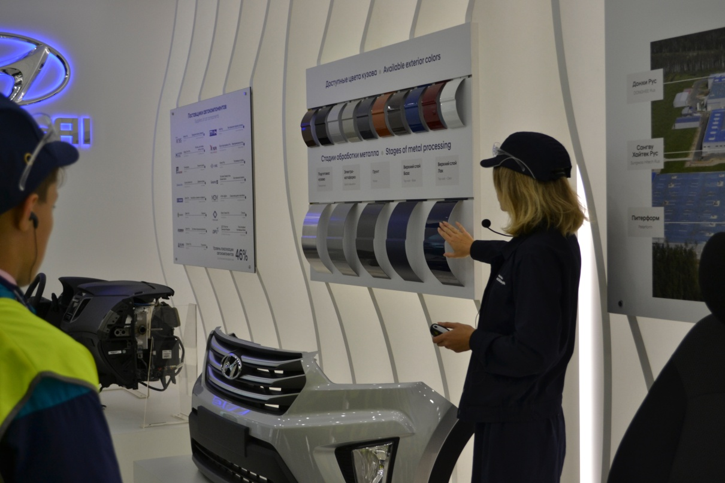
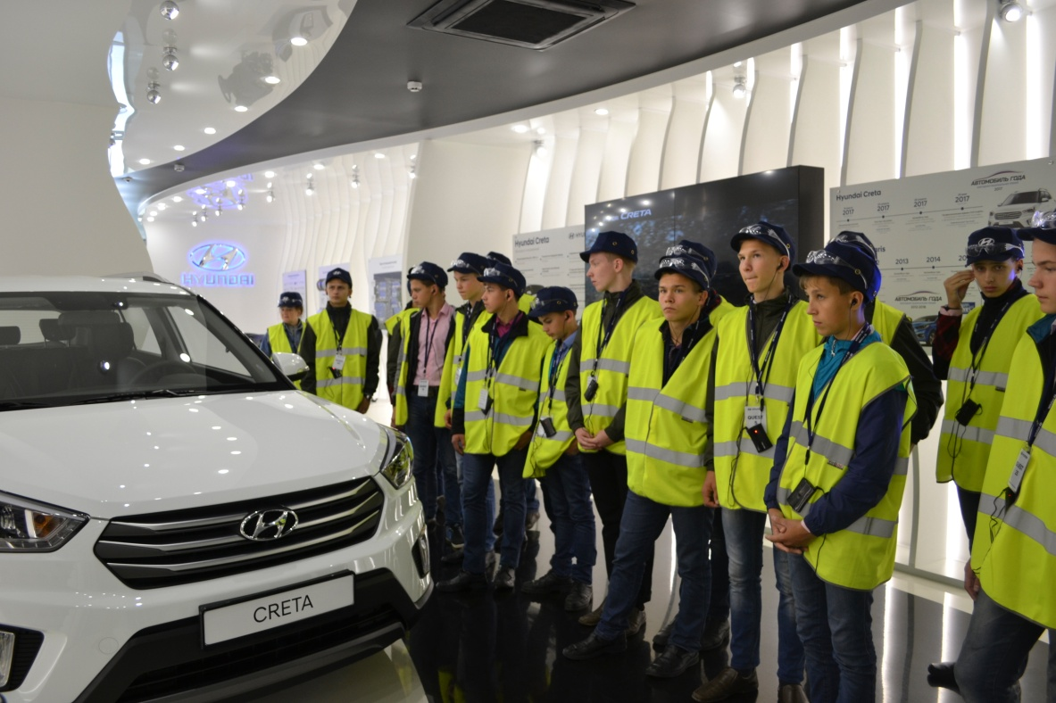
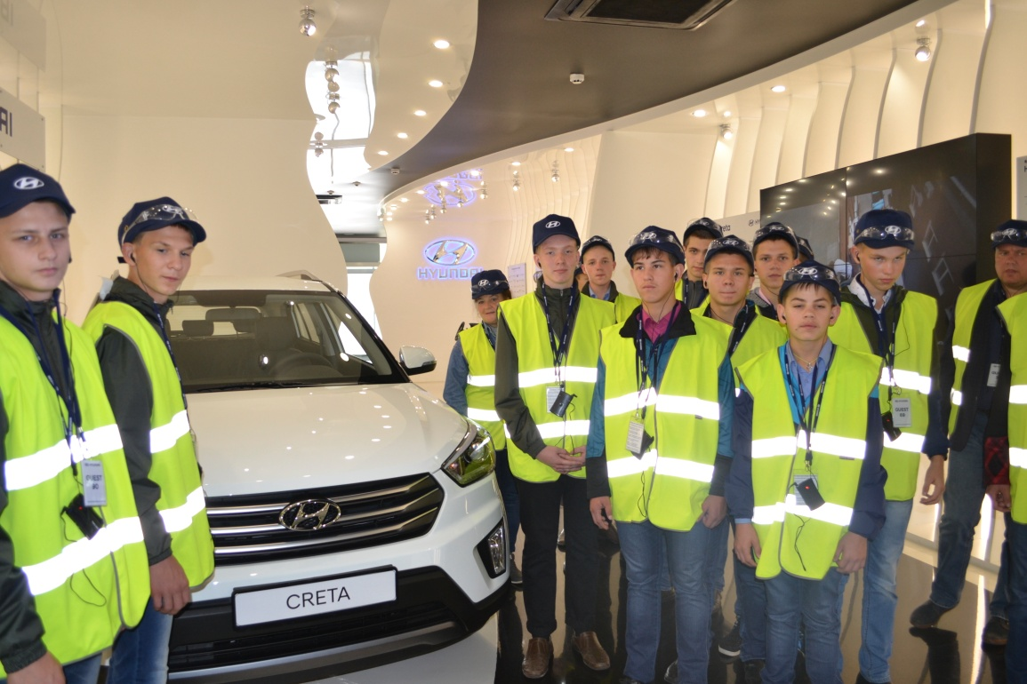
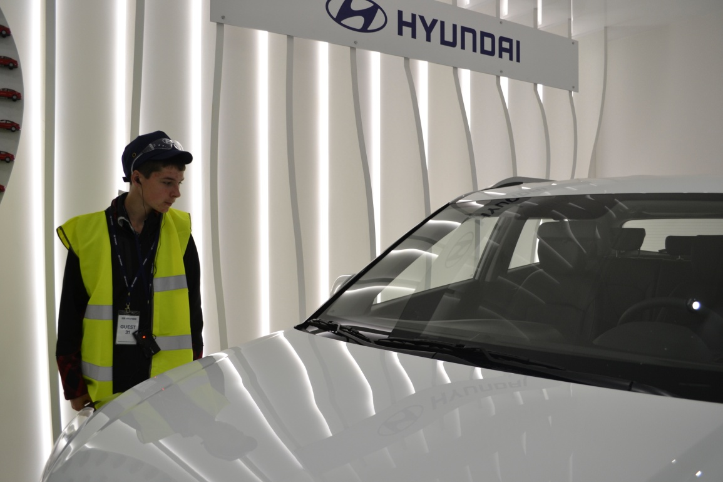

Slide 8
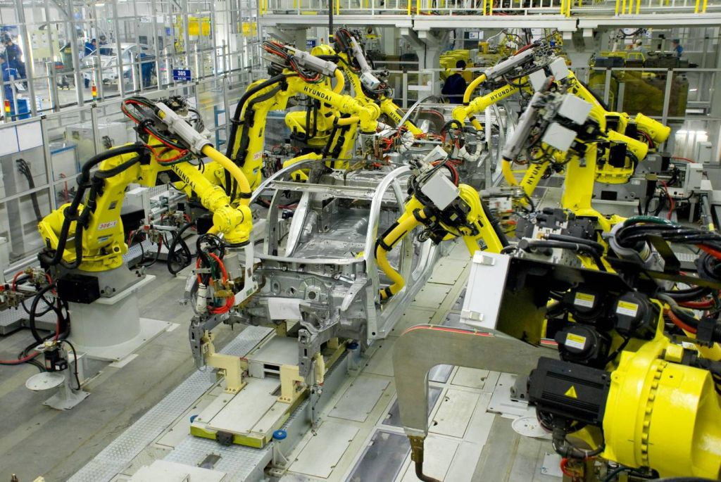
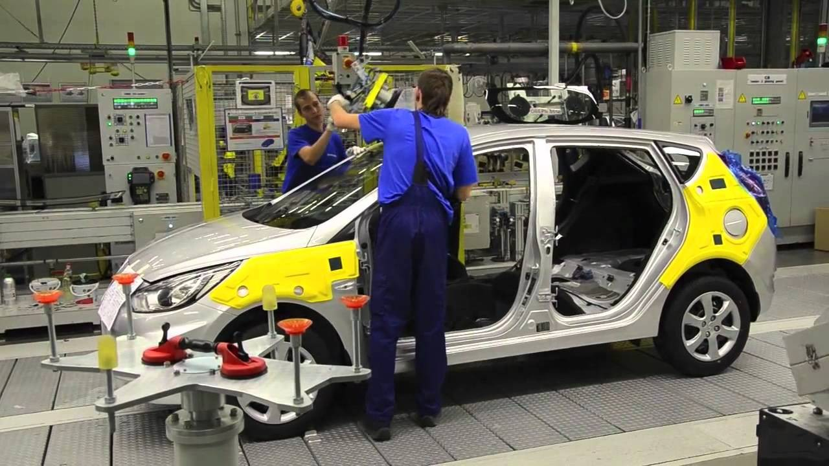

Slide 9
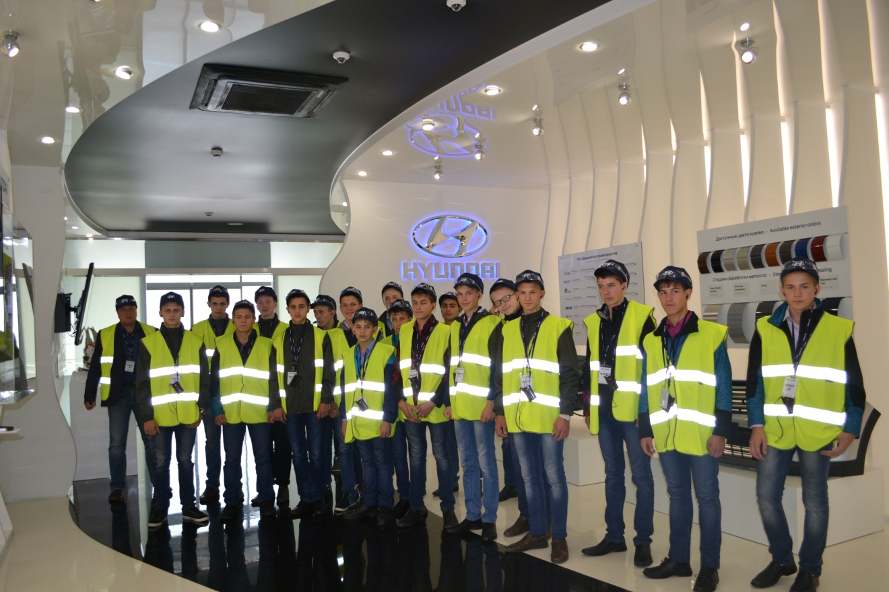
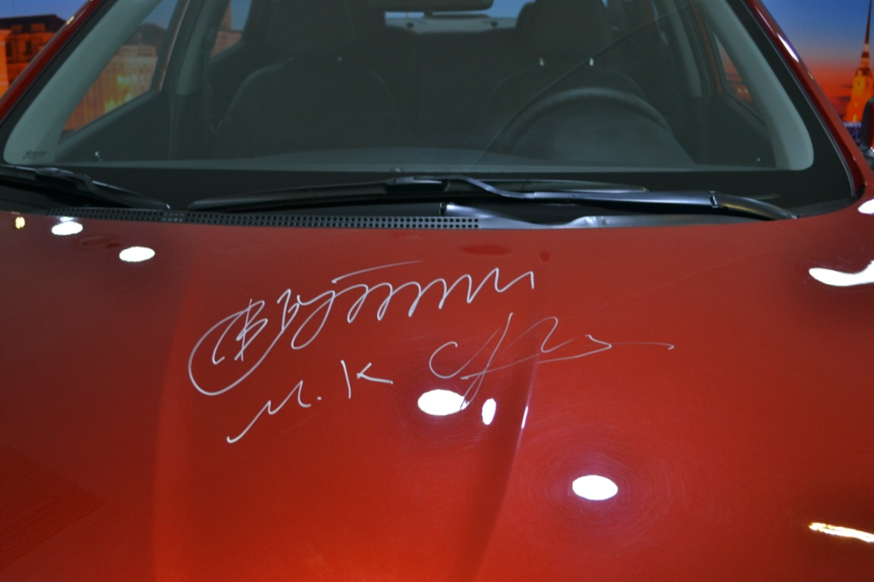
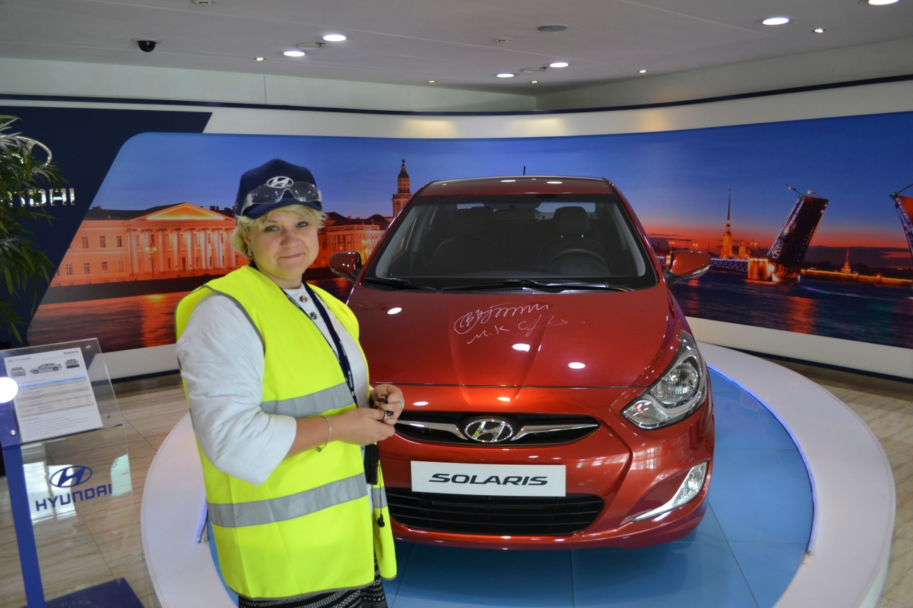

Slide 10
Ребята выражают особую благодарность руководству автомобильного завода Hyundai Motor Manufacturing Russia за организацию интересной экскурсии.

